Slide 1

MATERIAŁY DYDAKTYCZNE
STABLE-2007
Stabilne czynniki dynamiczne
Hanson i Harris: 13 potrzeb kryminogennych i pomiar zmiany
Poznań 2026

Slide 2
WPROWADZENIE
Nad czym właściwie pracujemy?
Kotwica mówi, JAK BARDZO pilnować. STABLE mówi, CZEGO pilnować — i potrafi zmierzyć, czy terapia działa.
Magazyn Payload — materiały dydaktyczne
2

Slide 3
PODSTAWA
Czym jest STABLE-2007
• Uzupełnia Static-99R o to, czego kotwicy statycznej brakuje z definicji: czynniki DYNAMICZNE.
• „Stabilne dynamiczne” to utrwalone wzorce — zmienne, ale w perspektywie miesięcy i lat pracy (potrzeby kryminogenne).
• Każdy obszar oceniany w wywiadzie kierowanym i z akt na skali 0–2.
• Zakres: dorośli mężczyźni; nie przenosi się na kobiety ani nieletnich.
Magazyn Payload — materiały dydaktyczne
3

Slide 4
GENEZA
Urodzony w terenie: Dynamic Supervision Project
• Największy prospektywny eksperyment: 156 kuratorów z całej Kanady oraz Alaski i Iowa oceniało 997 nadzorowanych.
• Prospektywność: oceniano na bieżąco i czekano, co pokaże przyszłość — bez pokus wiedzy po fakcie.
• Zwykli, przeszkoleni kuratorzy osiągnęli zgodność ICC ≈ 0,89.
• Połączone oceny Static+STABLE: ROC 0,76; u kuratorów „sumiennych” — 0,84.
Magazyn Payload — materiały dydaktyczne
4

Slide 5
STRUKTURA
Trzynaście czynników, jedna teoria
Trzy wiązki
Suma i pasma
• SAMOREGULACJA SEKSUALNA: zaabsorbowanie, seks jako radzenie sobie, dewiacyjne preferencje.
• KAPITAŁ RELACYJNY: wpływy społeczne, zdolność do związku, identyfikacja z dziećmi, wrogość wobec kobiet, samotność, brak troski.
• OGÓLNA SAMOREGULACJA: impulsywność, słabe rozwiązywanie problemów, negatywna emocjonalność.
• Współpraca z nadzorem — najbardziej „behawioralna” pozycja.
• Suma 0–26: potrzeby niskie (0–3), umiarkowane (4–11), wysokie (12+).
• Reguły łączenia ze Static-99R dają wspólny, 5-stopniowy poziom ryzyka i potrzeb.
Magazyn Payload — materiały dydaktyczne
5

Slide 6
DOBÓR CZYNNIKÓW
STABLE-2000 → 2007: nóż redakcyjny
• Wersję 2007 uzyskano po cięciach: usunięto m.in. trzy pozycje o postawach (uprawnienie, gwałt, wykorzystanie dziecka), bo w próbie rozwojowej nie przewidywały recydywy.
• Zwrot akcji: późniejsza metaanaliza wykazała, że usunięte pozycje przewidywały RÓWNIE dobrze jak pozostawione.
• Autorzy napisali wprost, że ich wykluczenie „wydaje się dziś godne pożałowania” — przestroga przed jednym badaniem.
• Morał: nawet najlepszy zespół potrafi wyciąć dobry czynnik — i umie się do tego publicznie przyznać.
Magazyn Payload — materiały dydaktyczne
6

Slide 7
METAANALIZA BRANKLEYA I WSP. (2021)
Co mówią dane
12
6955
0,64
prób badawczych
osób (N)
AUC (Waszyngton) — słaba/umiarkowana
Istotnie przewiduje recydywę; wszystkie 13 pozycji niesie sygnał; dokłada trafność PONAD kotwicę statyczną. „Istotna” nie znaczy „mocna” — przewaga leży w tym, że wskazuje, CO robić, i potrafi się zmieniać.
Magazyn Payload — materiały dydaktyczne
7

Slide 8
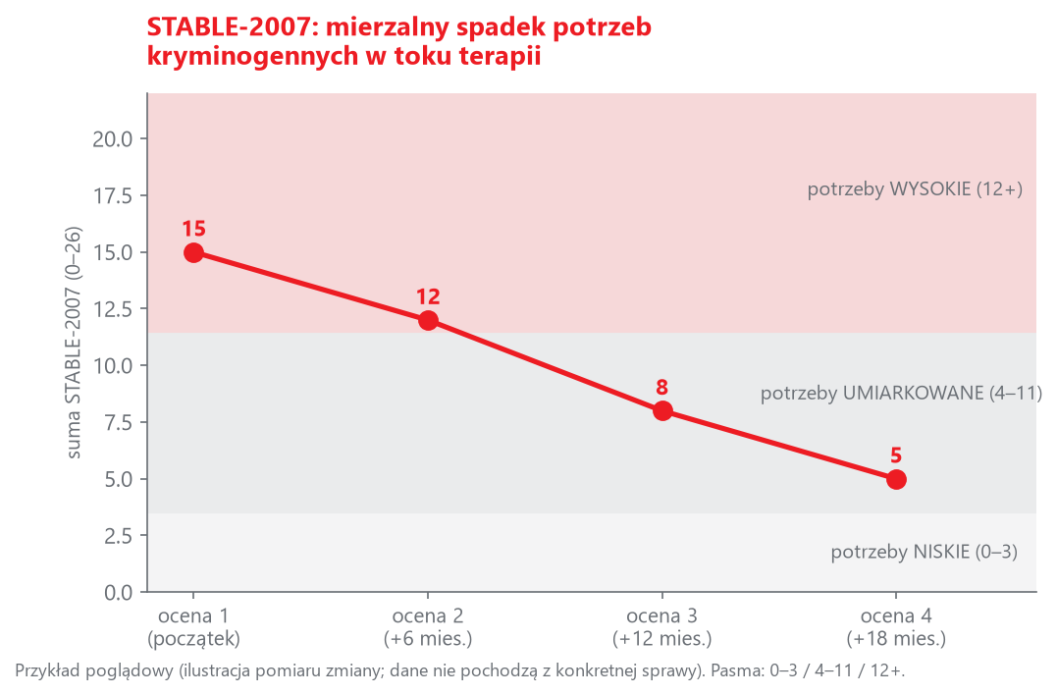
POMIAR POWTARZANY
STABLE-2007 mierzy postęp
Spadek sumy między kolejnymi ocenami to mierzalny efekt oddziaływań. Przykład poglądowy.
Magazyn Payload — materiały dydaktyczne
8

Slide 9
KOTWICA → POTRZEBY → STAN BIEŻĄCY
Środkowe ogniwo
STABLE-2007 sprawia, że ocena ryzyka przestaje być fotografią, a staje się filmem. Powtórny pomiar zamienia mgliste „robi postępy” w konkret.
Magazyn Payload — materiały dydaktyczne
9

Slide 10
KRYTYCZNE SPOJRZENIE
Ograniczenia i nisza
• Trafność istotna, ale słaba do umiarkowanej — czynniki dynamiczne dokładają trafność, same nie są trafniejsze od statycznych.
• Wywiad kierowany kosztuje: przeszkolony oceniający, kilka godzin, współpraca badanego.
• Część pozycji (dewiacja, zaabsorbowanie) opiera się na informacjach, które badany może ukrywać.
• Nisza: sprawcy wyłącznie „internetowi” (CSEM) — STABLE nie ma pozycji kryminalno-historycznych, więc różnicuje tam, gdzie klasyczne narzędzia dają zera.
Magazyn Payload — materiały dydaktyczne
10

Slide 11
MIEJSCE W ZESTAWIE METODYK
Kiedy które narzędzie — mapa wyboru
Sytuacja | Narzędzie | Dlaczego
Poziom wyjściowy ryzyka (dorosły) | Static-99R / RM2000 | kotwica aktuarialna
Treść pracy terapeutycznej i pomiar zmiany | STABLE-2007 | 13 potrzeb, suma 0–26
Stan „tu i teraz” w dozorze | ACUTE-2007 | czynniki ostre, każdy kontakt
Ryzyko przemocy ogólnej | VRAG-R | szersza kategoria wyniku
Nieletni sprawca | ERASOR / J-SOAP-II | czynniki dynamiczne dla adolescentów
Magazyn Payload — materiały dydaktyczne
11

Slide 12
DO DALSZEJ LEKTURY
Materiały źródłowe
• Fernandez, Y., Harris, A. J. R., Hanson, R. K., Sparks, J. (2012, rew. 2017). STABLE-2007 Evaluator Workbook.
• Hanson, R. K., Harris, A. J. R., Scott, T.-L., Helmus, L. (2007). The Dynamic Supervision Project. Public Safety Canada.
• Brankley, A. E., Babchishin, K. M., Hanson, R. K. (2021). STABLE-2007 demonstrates predictive and incremental validity: A meta-analysis. Sexual Abuse, 33(1).
• Swanson, M. M., i wsp. (2021). STABLE-2007 Predictive Validity. Washington State DOC, 500-RE001.
Magazyn Payload — materiały dydaktyczne
12

